Slide 1
Abrahámovská náboženství: Judaismus, Křesťanství, Islám
Krajina smlouvy, spásy a jednoty

Slide 2
Obrat k jedinému Bohu
Antika hledala řád světa v harmonii forem.
Abrahámovské víry obrátily pohled vzhůru – k jedinému Bohu, stvořiteli světa.
Příroda už není božstvem, ale dílem, které svědčí o Bohu.
Krajina se mění v prostor odpovědnosti a smlouvy.

Slide 3
Judaismus: Bůh pouště a zákona
Vznik v prostředí pouště – Bůh neviditelný, přítomný ve slově.
Mojžíš a Desatero: hora Sinaj jako místo smlouvy, ne božstvo.
Víra přetváří krajinu – posvátnost se soustřeďuje do paměti a zákona.
Poušť = škola závislosti na Bohu.

Slide 4
Dějiny Židů
Dějiny Izraele – začátek starověku (oblast zhruba dnešního Izraele, Palestiny, částečně Egypta).
Genesis – stvoření, patriarchové (Abrahám, Izák, Jákob (Izrael), Josef, Mojžíš).
Centrum – Jeruzalémský chrám (vypálen r. 70 po Kr.), dnes – Zeď nářků. Na chrámové hoře je dnes Omarova mešita a mešita al-Aksa.
2. století – neúspěšný boj proti Římanům, Židé se stávají na 2000 let národem bez vlasti.

Slide 5
Země zaslíbená a Chrám
Erec Jisra’el = krajina smlouvy, symbol věrnosti i hříchu.
Chrám v Jeruzalémě – spojnice nebe a země.
Po jeho zničení (70 n. l.) se víra přesouvá z prostoru do textu.
Judaismus se stává „náboženstvím knihy“ – svitky místo kamenů.

Slide 6
Židovská představa o Bohu
Monoteismus
Zjevení praotcům a Mojžíšovi
Zákaz zobrazování Boha i vyslovování jeho jména (Jsem ten, který je).
Lineární vnímání času i dějin
Etika: bázeň před Bohem, láska k Bohu a druhému člověku, pravidelný rytmus práce.

Slide 7
Židovská představa o Bohu
Hebrejská Bible neobsahuje Nový zákon – Tři části: Tóra – 5 knih Mojžíšových – Proroci – Spisy (historické, žalmy, Píseň písní, Job, Kazatel, Přísloví…).
Kromě psané Bible (Tóra psaná) existuje i tzv. Tóra ústní – Talmud (výklad psaného textu)
Mystická tradice – kabala (15. –16. st.).

Slide 8
Kalendář
Kombinace lunárního a solárního – měsíce podle lunárního cyklu (buď 29, nebo 30 dnů) – lunární rok je o 11 dnů kratší (jednou za 2, nebo 3 roky se vkládá 13. měsíc)
začátek roku na jaře, změna letopočtu na podzim
počítání let od stvoření světa

Slide 9
Ekonomická situace
Významný způsob obživy – peněžní obchod (lichva, zástava…)
Ekonomické důvody – zdroj antisemitismu (např. Rotschildové)
Německo – významný antijudaismus u Luthera, pak z ekonomických důvodů od 30. let 20. století – nacistické Německo (zabavování majetku).

Slide 10
Hlavní skupiny Židů
Sefardi (podle označení Španělska). Dříve islámské, pak křesťanství (přestup, ale ve velké míře dodržování židovských tradic) 1492 – vyhoštění. Uchování jazyka (stará španělština – ladino). Dnes pouze menší počty – Sarajevo, Francie, Pyrenejský pol.
Aškenaz (podle označení Německa), především v Polsku (centrum) a okolních zemích. Jidiš.

Slide 11
Architektura
Židovský dům – malá podlouhlá schránka na pravé veřeji (psát vyznání víry na veřeje svého domu a na své brány).
Synagóga (původně jeruzalémský chrám, po jeho zničení synagóga) – bohoslužba, výuka, společenský styk.
Hřbitovy – pouze pohřbívání do země.

Slide 12
Křesťanství: Bůh, který vstoupil do krajiny
Bůh sestupuje mezi lidi: víra se vtěluje do prostoru.
Krajina Ježíšova života = teologie v pohybu (Galilea, Jordán, Golgota).
Zázraky se dějí v běžném prostoru: voda, hora, cesta.
Bůh „mezi námi“, ne jen „tam nahoře“.

Slide 13
Vznik křesťanství
Patří mezi monoteistická náboženství.
Tzv. „náboženství knihy“.
Křesťanství navazuje na judaismus.
Historie křesťanství
  Ježíšova doba (zvláště privilegovaná v křesťanských dějinách)
  Apoštolské období
  Dějiny křesťanských církví

Slide 14
Křesťanství – monoteistické náboženství
Podobně jako židé věří křesťané ve stejného Boha (spolu s muslimy).
Společný základ se židovstvím (posvátná kniha křesťanů je Bible – Starý a Nový zákon). Starý zákon je společný se židy (Pět knih Mojžíšových – Pentateuch - tóra, prorocké knihy, a spisy – letopisy, žalmy). Kanonicky se zcela nepřekrývají
Na Starý zákon navazuje Nový zákon (4 evangelia, Skutky apoštolů, epištoly a Apokalypsa).
Lineární vnímání času (dějiny spásy)
Završení dějin - Vykupitel

Slide 15
Vznik hierarchie
Nejstarším teologickým centrem byl Jeruzalém.
V prvních stoletích (až do 5. století) měla výsadní místo Alexandrie (Egypt) a Antiochie (hlavní město Sýrie).
Sídlem patriarchy je od nejrannějších dob i Řím, který se ovšem dlouho teologicky předchozím teologickým centrům nemohl rovnat.
Státní náboženství v roce 313, předtím bylo křesťanství jako státní náboženství již 50 let v Arménii.
Konstantinopol jako „druhý Řím“ a jako místo konání mnoha velkých synod dostává vlastní patriarchát až v roce 381.

Slide 16
Římsko-katolická církevní hierarchie
Hierarchie na základě svěcení:
  Biskup – kněz – jáhen
Hierarchie na základě funkce:
  Správa územních jednotek:
Papež (kardinálové)
biskup (diecéze), světící (pomocný) biskup (titulární biskup)
arcijáhen (v případě dělení diecéze)
okrskový vikář – (děkan)
farář – kaplan.

Slide 17
Dělení církví
Pnutí mezi Východem a Západem a soupeření patriarchátů je záležitostí již 4. století.
Chalcedonský koncil (451 – konstantinopolský patriarcha je postaven na roveň papeži) – některé východní církve se po tomto koncilu odloučily (monofysité) – část Egypta, rozdělení syrského patriarchátu (Mezopotámie, Sýrie). Založení vlastních patriarchátů – nestoriáni. Odloučení Arménie.
Snaha katolické církve o unii s východními předchalcedonskými církvemi.
Pravoslavná církev – považuje se a řadí mezi starobylé východní církve, ale je církví odštěpenou (velké schizma 1054 – vzájemná exkomunikace římského a konstantinopolského patriarchy).

Slide 18
Dělení církví – reformace
Někdy bývá za projevy reformace považováno již:
  hnutí albigenských (13. století),
  jindy husitství (15. století),
  jindy vystoupení Luthera (1517).
Anglikánská církev (Jindřich VIII. 1491- 1547 – snaha o nezávislost na papeži). Na pomezí katolicismu a protestanství. (V anglikánské církvi je podobně jako ve všech východních církvích a v římskokatolické církvi sedm svátostí, u protestantů to neplatí.)

Slide 19
Křesťanská architektura
Vznik specifické církevní architektury bezprostředně souvisí s rozvojem křesťanství (především stavební aktivita Konstantina Velikého).
Kostel má reprezentativní charakter.
Církevní liturgie je předobrazem nebeské liturgie.

Slide 20
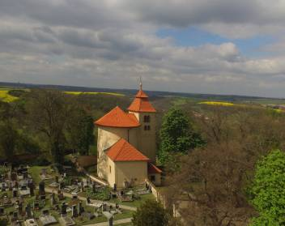
Křesťanská architektura
Nejstarší stavby:
Rotunda – stavba na centrálním, kruhovém půdorysu, v užším smyslu kostel s jednou nebo více oblými apsidami (předrománská a románská architektura).
Budeč 9. / 10. století

Slide 21
Křesťanská architektura
Bazilika – původně budova basilea, římské soudní a obchodní budovy.
Od 4. století základní typ křesťanské sakrální stavby s novou funkcí.
V křesťanské architektuře je bazilika orientována podélně, kolem oltáře v apsidě jsou „vznešené trůny představených“. Zdobení často mozaikou.

Slide 22
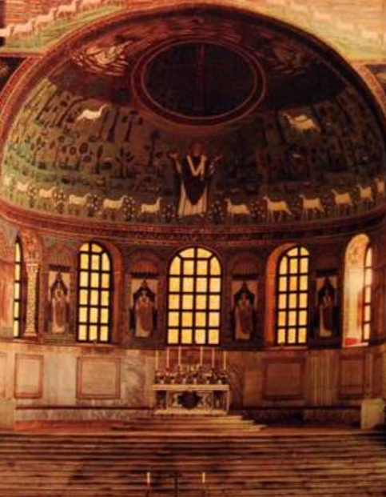
Ravenna, 6. století

Slide 23
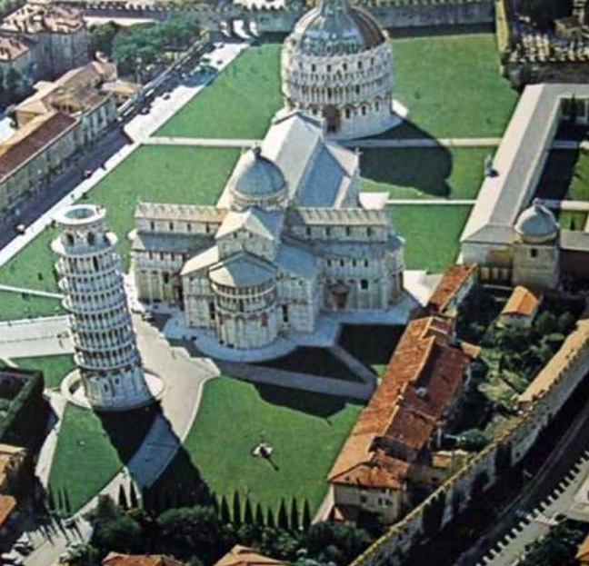
Pisa, 11.-14. století

Slide 24
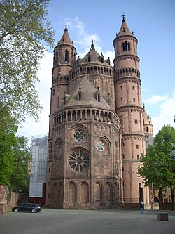
Románské umění, Worms

Slide 25
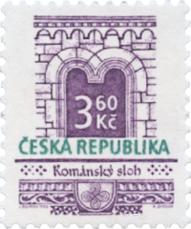
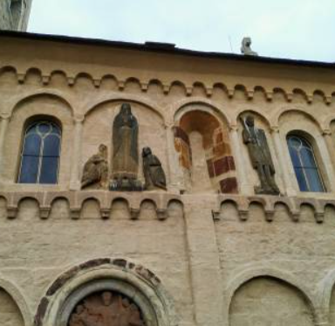
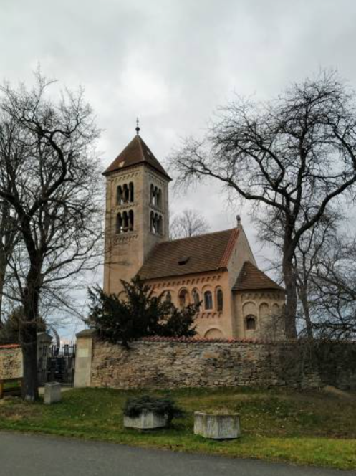
Románské umění (Církvice)

Slide 26
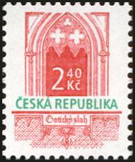
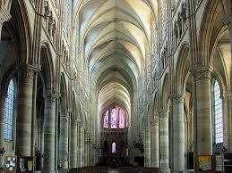
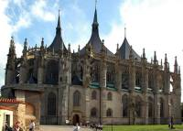
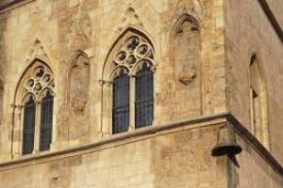
Gotika

Slide 27
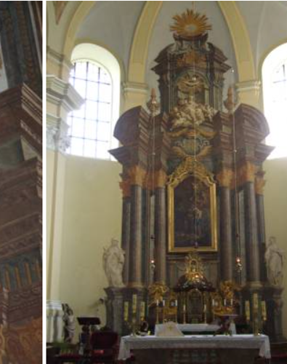
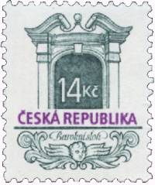
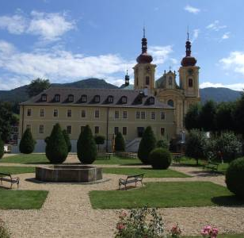
Baroko (Hejnice)

Slide 28
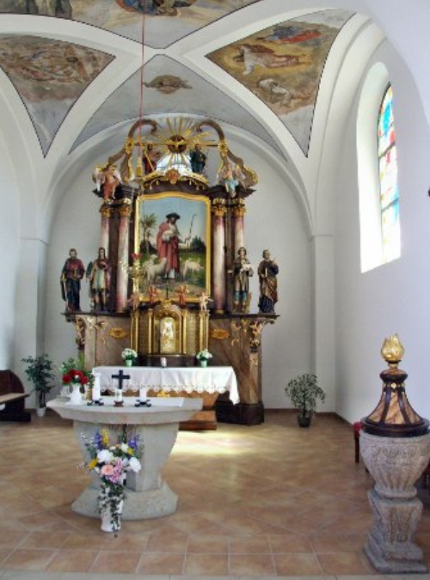
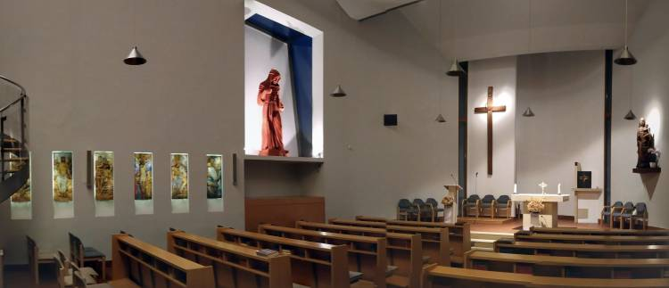
Katolické kostely

Slide 29
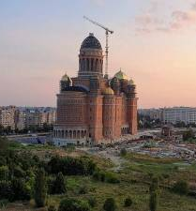
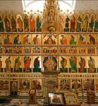
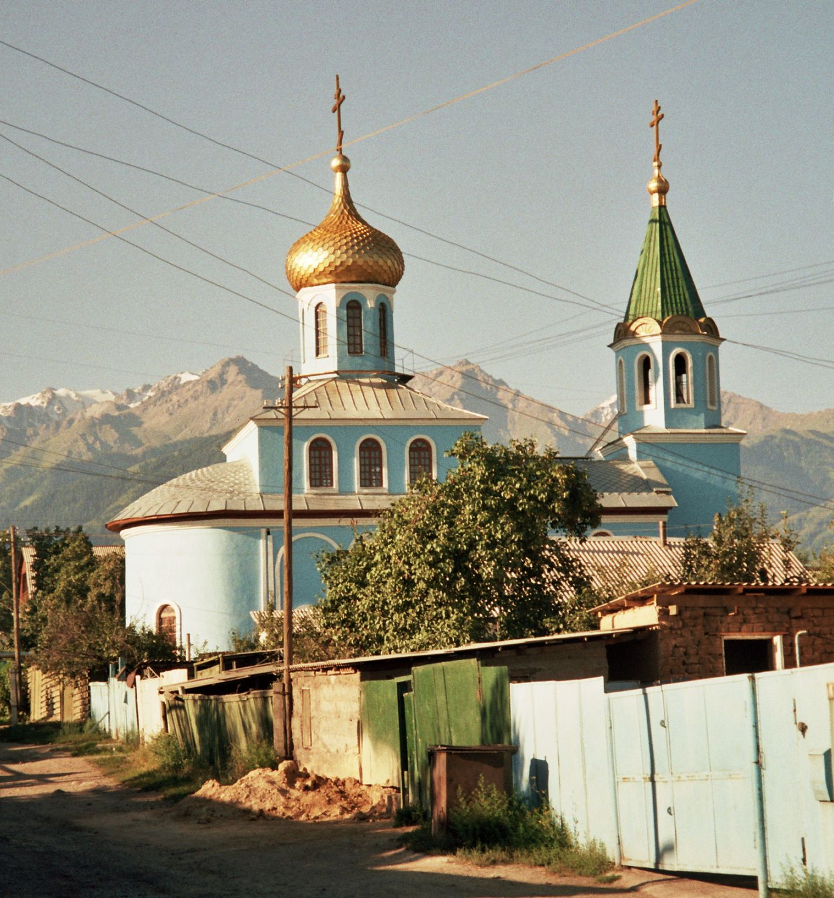
Ortodoxní kostely

Slide 30
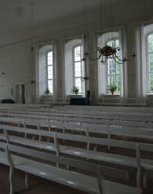
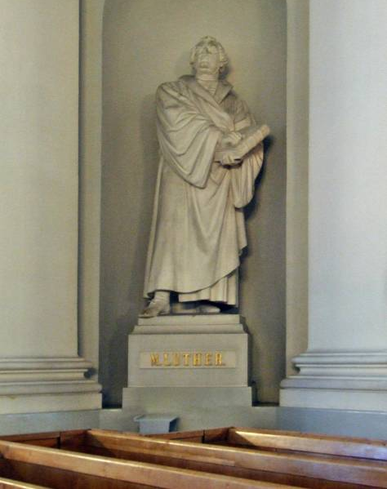
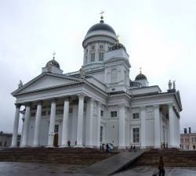
Protestantské kostely

Slide 31
Křesťanská krajina Evropy
Evropa přetvořena v symbolickou mapu spásy.
Kostely na kopcích – nové Sinaje.
Křížové cesty, kaple, katedrály jako drama spásy.
Architektura naděje: světlo, vertikalita, vitráže.

Slide 32
Kláštery: víra a práce
Kláštery proměnily krajinu Evropy – obdělávání, rybníky, vinice.
Modlitba určovala rytmus dne.
Krajina víry = krajina práce a obnovy.
Spiritualita a ekonomika v jednotě.

Slide 33
Islám: Bůh, který sjednocuje prostor
„Kamkoli se obrátíš, tam je tvář Boží“ (Korán).
Prostor se stává modlitbou: pět denních modliteb, směr k Mekce.
Mešity = oázy víry, minarety = vertikální znamení času.
Poušť proměněná v duchovní harmonii.

Slide 34
Islám
Monoteistické náboženství
„Náboženství knihy“
Vznik náboženství v souvislosti s prorokem Mohamedem (7. st. n. l.) – podle muslimů je toto náboženství starší (návaznost na židovskou tradici).
Proroci – od Mojžíše přes Ježíše až k poslednímu proroku Mohamedovi.

Slide 35
Počátky náboženství
Zjevení od anděla Gabriela Mohamedovi • Mohamedova manželka Chadídža jako první přijímá islám
Nutnost odstěhovat se z Mekky (do dnešní Medíny).
Ještě za Mohamedova života došlo k islamizaci Mekky – počátky islámského státu, který obsáhl zhruba celou Arábii

Slide 36
Korán
Zapsán až po Mohamedově smrti
114 súr seřazených od nejdelší po nejkratší (pouze první súra „Otviratelka“ – tzv. islámský Otčenáš tvoří výjimku). Vždy je uvedeno, zda se jedná o súru z Mekky, či Mediny.
Basmala – Ve jménu Boha, Milosrdného, Slitovného

Slide 37
Spojovníky islámských skupin
Vyznání víry (Není boha krom ě Boha – Alláha – a Mohamed je jeho prorok) – šaháda
Modlitba (5x denně) – namáz, příp. salát (je zapotřebí být umytý – rituální očista, mít čistý oděv, být na čistém místě a být otočen na správnou světovou stranu ).
Almužna – zakát
Půst (měsíc Ramadán) – sawm [saum]
Pouť do Mekky – hadždž

Slide 38
Islám je přísným monoteistickým náboženstvím (přes velkou vstřícnost k Ježíši značně kritizuje křesťanství, zvláště pak nauku o Trojici).
Islám je komplexní:
Věrouka – Bohem určený systém práva
Civilizace
Islám nevytváří církev, organizační formou obce věřících je stát.

Slide 39
Kalendář
Začátek – hidžra (622 n. l.).
Lunární (poměr 33:32)
Perský kalendář – také začíná hidžrou, ale je solární
V mnoha muslimských zemích se používá gregoriánský kalendář.

Slide 40
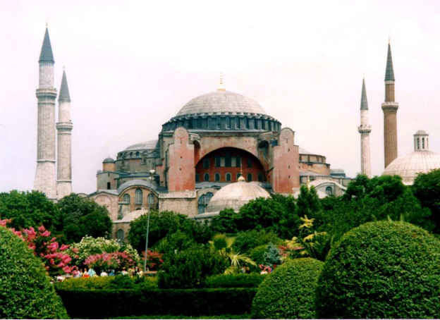
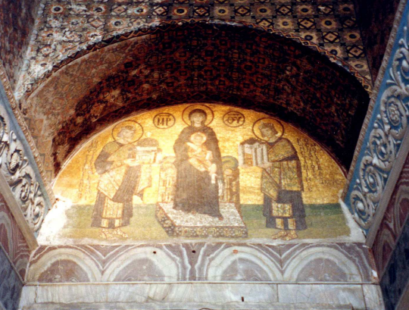
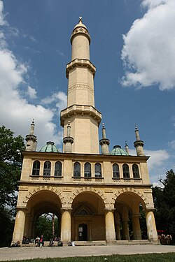
Architektura

Slide 41
Kultura a krajina islámu
Karavansaraje, oázy, zahrady – kultivace pouště.
Voda, stín a strom = symbol ráje na zemi.
Geometrie mešit jako výraz Božího řádu.
Umění bez obrazů, ale plné harmonie.

Slide 42
Tři víry, tři pojetí krajiny
Judaismus: krajina smlouvy – prostor paměti a zákona.
Křesťanství: krajina spásy – vtělení Boha do světa.
Islám: krajina jednoty – Bůh přítomen všude.
Společně tvoří osu evropského duchovního myšlení.

Slide 43
Od posvátna k odpovědnosti
Antika hledala řád v kráse; abrahámovské víry v pravdě.
Příroda už není božstvem, ale svědectvím o Bohu.
Lidská svoboda začíná tam, kde člověk rozpozná hranice své moci.
Tento přerod položil základ evropské morálky a civilizace.

